Slide 1
113學年度機械與機電工程學系
畢業專題
& 科技部大專專題計畫
必修
三下
四上
說明會
吳乾埼 主任
2025年5月

Slide 2
機械系畢業專題
必修
2學期
本系IEET頂石課程
類似美國大學的畢業設計課(在美國是非常重的課)
總結大學所學(未必修過課、自學亦算)，針對所擇定主題進行設計、製作、或分析，並作出結論或做出成品
畢業專題考核學生專業、非專業能力 引導、培養
  專業部分：必/選修學科學習
  非專業部分包括溝通、團隊合作等
  → 排除1人一組，須排除萬難找到組員!!
大四上10月即須繳交專題競賽海報、成果報告，大四開學後剩不到2個月時間，時間緊湊
(時程以系助教公告系網時間為準)

Slide 3
畢業專題的產出？
文件部分
畢業專題執行規劃書(三上期末繳交)
第一學期進度報告(三下期末繳)
畢業專題競賽海報(四上10月繳)
第二學期期末總結報告(四上12月繳)
(以系助教公告時間為準)
專業部分
電子電路
程式
工程繪圖
加工
製程
專業學理
非專業部分
溝通
團隊分工與合作
時間掌控
資料檢索
零件採購
…

Slide 4

114學年度畢業專題時程概況
繳國科會大專專題計畫
繳畢業專題規劃書
指導教授確認表
繳專題期中進度報告
繳專題競賽海報
繳專題結案報告
大二下
找老師
找組員…
大三上開學第一周
大三上期末
大三下開學
大三下期末
大四上十月份
大四上十二月份
Email
Line
Teams
Office
決定題目+撰寫計畫書
執行畢業專題計畫

Slide 5
畢業專題規定
3-5人
找組員：一組至少3人，最多5人
找指導教授：三上開學後第一周須繳交指導教授確認表*
撰寫專題規劃書：繳交期限於大三上1月底
  大三上：須與指導教授密集討論、蒐集資料、研讀資料
  大三上：須學習專題計畫所需知識、技能
  專題規劃書佔大三下畢業專題學期成績的50%
  撰寫計劃書/報告基本技能：Word長文件功能
執行畢業專題：大三下或大三寒假開始
寒假、暑假是執行畢業專題關鍵時期
  與念研究所類似 ⬄ 唸研究所沒有寒暑假!
* 確認表檔案可在系網頁畢業專題專區下載(助教確認更新)

Slide 6

科技部大專學生研究計畫
給系排前10%
國科會大專學生專題研究計畫
or
有興趣的同學
簡稱「大專專題計畫」
加深加廣學習自主學習
增加自己專業能力
避免只會考試
甄試頂大研究所

Slide 7

時 程(I)
For 升大三生
國科會大專專題申請
畢業專題開始執行
三上決定指導教授
二下找指導教授
三年級上學期
畢業專題
三下…
114/3
114/9
115/2
Email
Line
Teams
Office
決定畢業專題研究主題
撰寫國科會大專計畫書
規劃書撰寫

Slide 8
時 程(II)
大一/大二生
畢業專題開始執行
決定畢業專題研究主題
撰寫國科會大專計畫書
二下開學繳交專題計畫書
一下或二上找指導教授
畢業專題競賽
畢業專題結束
三年級上學期+下學期
執行大專專題計畫
(4個月)
114/6-114/9
115/2
115/8
116/2
116/7
116/11初
117/1
Email
Line
Teams
Office
結合大專專題計畫
執行畢業專題

Slide 9
申請條件及方式
（一）學生（不含陸生）：
已獲得指導教授承諾指導研究，學業成績優良，且申請時為大學部二年級以上在學學生；執行時仍為大學部在學學生者。
（二）指導教授：
符合該會專題研究計畫主持人資格，且願意提供研究設備（含儀器設備及圖書設備等）指導學生從事研究工作者，每年度以指導2位學生為限。但曾指導學生執行本項研究計畫而未繳交研究成果報告者，國科會不再受理其擔任指導教授之申請案。
（三）指導教授與學生相互間不得具有配偶或三親等以內血親、姻親關係。
●申請時間：「國科會補助大專學生研究計畫」核定公布後，次學期十月底前依研究發展處公告提出申請；惟申請獎勵時學生須仍具本校大學部學生身分。
 最遲四上開始執行ok
計畫期程：六個月

Slide 10
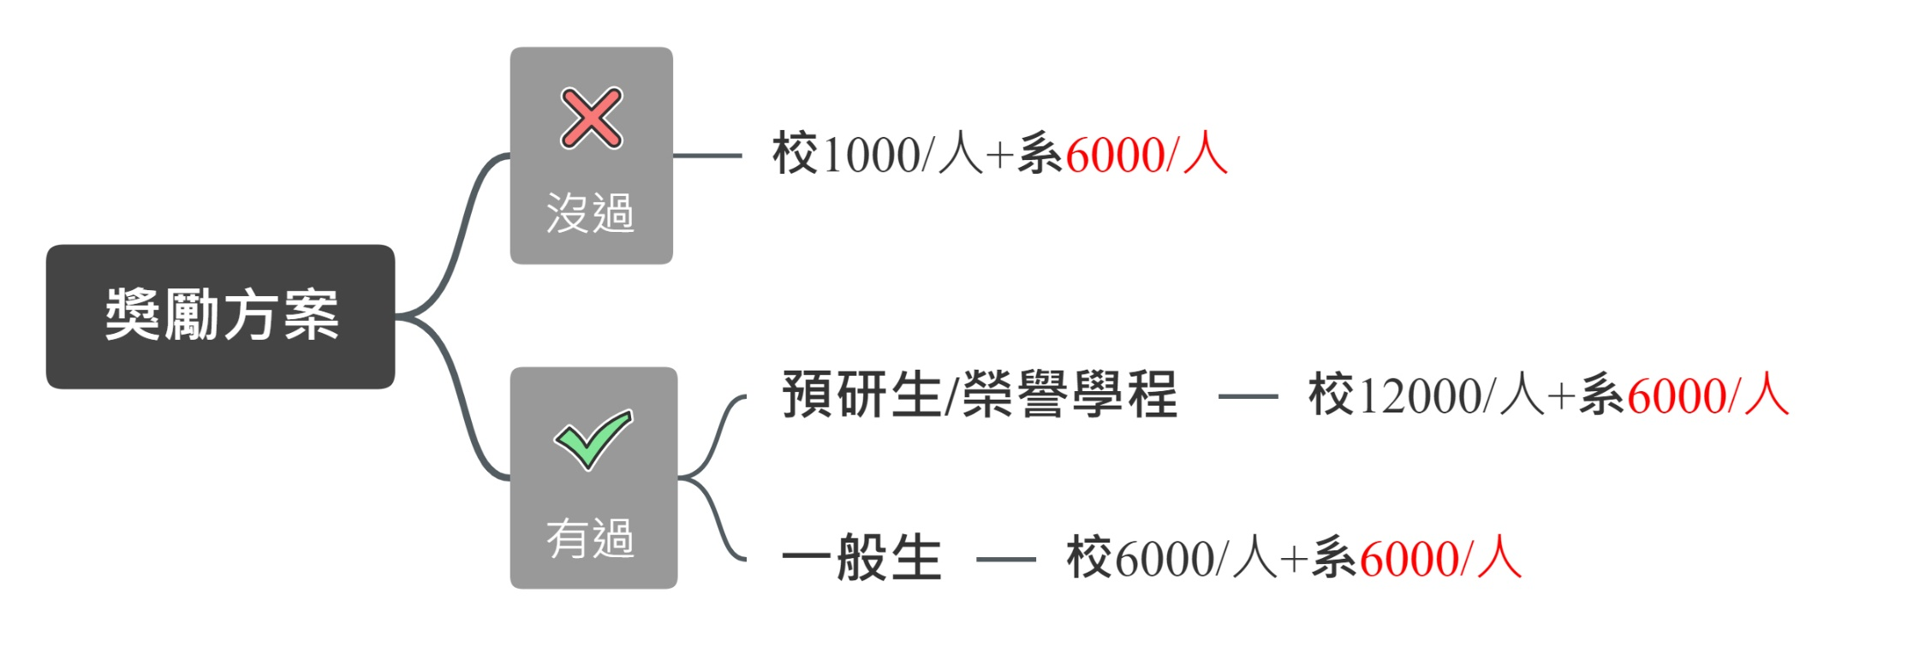
大專專題計畫申請--獎勵方案
具先修碩士班課程資格
榮譽學程學生

